Slide 1

Why Dubbo
王程铭
Apache Dubbo

Slide 2
自我介绍
支付宝后端工程师
开源爱好者、Apache Dubbo Committer
Java lover、 Golang learner

Slide 3
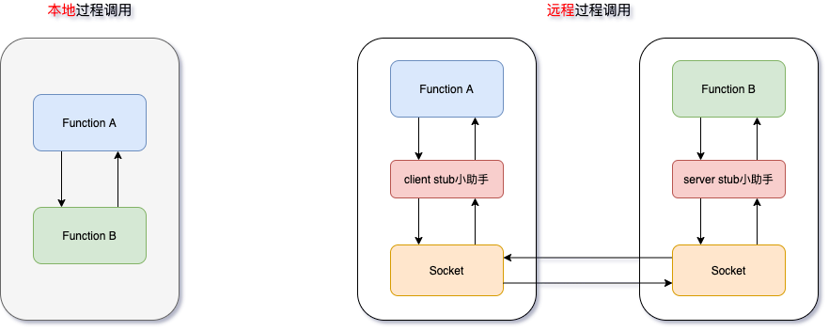
什么是RPC
RPC，Remote Procedure Call 即远程过程调用，远程过程调用其实对标的是本地过程调用。

Slide 4

如何设计一个RPC框架

Slide 5
如何设计一个RPC框架
注册 中心
相当于一个平台， 大家在上面暴露自 己的服务，也在上 面得知自己能调用 哪些服务
服务消 费者
服务的需求方，真 正的调用者
监控 中心
精细化的监控和方 便的运维必不可少
服务提 供者
对应服务消费者的 接口实现，并将结 果原路返回

Slide 6
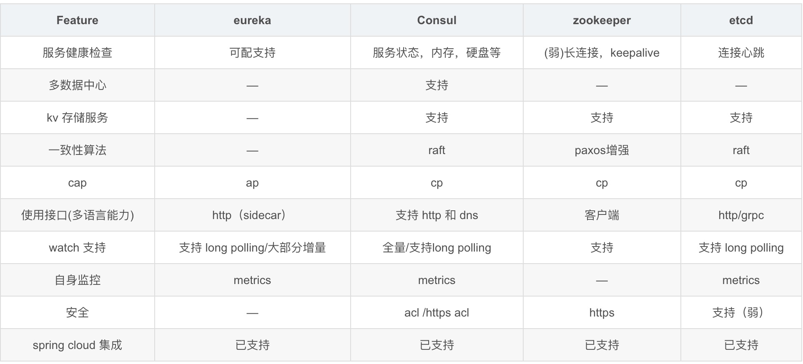
注册中心
注册中心就相当于一个平台，大家在上面暴露自己的服务，也在上面得知自己能调用哪些服务
当然还能做配置中心，将配置集中化处理，动态变更通知订阅者
常⻅的配置中心有zookeeper、nacos、eureka、k8s等

Slide 7
服务消费者
服务者消费者知道自己需要调用哪个接口之后只管调用，什么都不需要管，全都由代理帮你搞定! 只需要告诉代理，你调用的是哪个方法和参数
服务提供方供方一般都是集群部署，那调用方需要通过负载均衡来选择一个调用，可以通过某些策略来选择一台实例
当然还需要有容错机制，毕竟这是远程调用，网络是不可靠的，所以可能需要重试什么的
需要和服务提供方约定一个协议，例如我们就用HTTP来通信就好啦，也就是大家要讲一样的话，不然可能听不懂了。
当然序列化必不可少，毕竟我们本地的结构都是以对象存在的，传输的数据包必须是二进制的，所以还需要序列化之后才能传输，因此还需要约定序列化格式
并且这过程中间可能还需要掺入一些 Filter，来作一波统一的处理，例如调用计数啊等等

Slide 8
服务提供者
服务提供者肯定要实现对应的接口这是毋庸置疑的
服务提供者需要把自己的接口暴露出去，向注册中心注册自己，暴露自己所能提供的服务
消费者的请求，提供者需要用和消费者协商好的协议来处理这个请求，然后做反序列化
序列化完的请求应该扔到线程池里面做处理，某个线程接受到这个请求之后找到对应的实现调用，然后再将结果原路返回

Slide 9

监控中心
面对众多的服务，精细化的监控和方便的运维必不可少。
这点很多开发者在开发的时候察觉不到，到你真正上线开始运行维护的时候，如果没有良好的 监控措施和快速的运维手段，到时候就是睁眼瞎、手足无措!

Slide 10
RPC总结
大致上一个 RPC 框架需要做的就是约定要通信协议，序列化的格式、 一些容错机制、负载均衡策略、监控运维和一个注册中心!

Slide 11

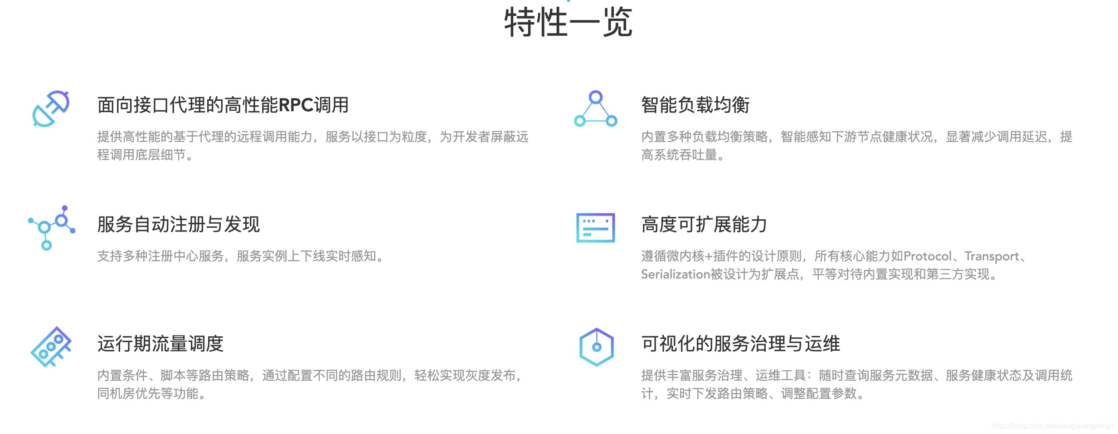
什么是Dubbo
Apache Dubbo是阿里巴巴集团开源的服务治理框架，为大规模微服务实践提供高性能RPC通信、流量治理、可观测性等解决方案。它提供了三大核心能力：远程方法调用、智能容错和负载均衡、以及服务自动注册和发现。

Slide 12
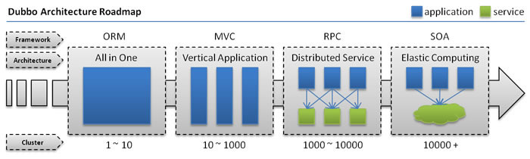
Dubbo产生的背景
随着互联网的发展，网站应用的规模不断扩大，常规的垂直应用架构已无法应对，分布式服务架构以及流动计算架构势在必行，这时就需要一个服务治理系统确保架构有条不紊的演进。

Slide 13
Dubbo的发展历程
2008
2009
2010
2011
2012
2017
2018
2019
2020
2022
1.0发布
2.0发布
全面落地
全面开源
后续更新停滞
重启维护
捐献Apache
Apache毕业
3.0启动
开启下一代微服务
云原生落地

Slide 14
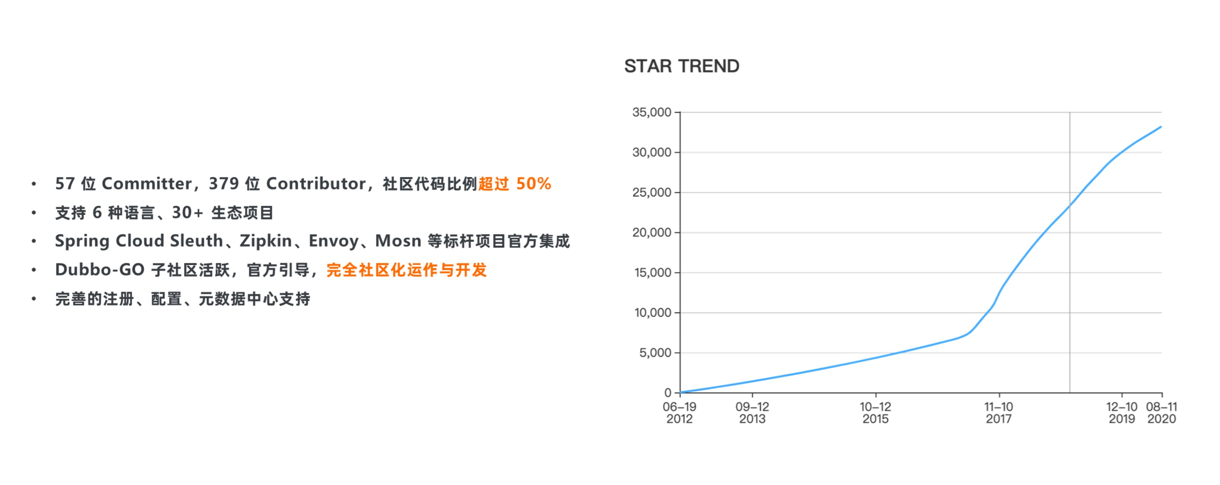
社区现状

Slide 15
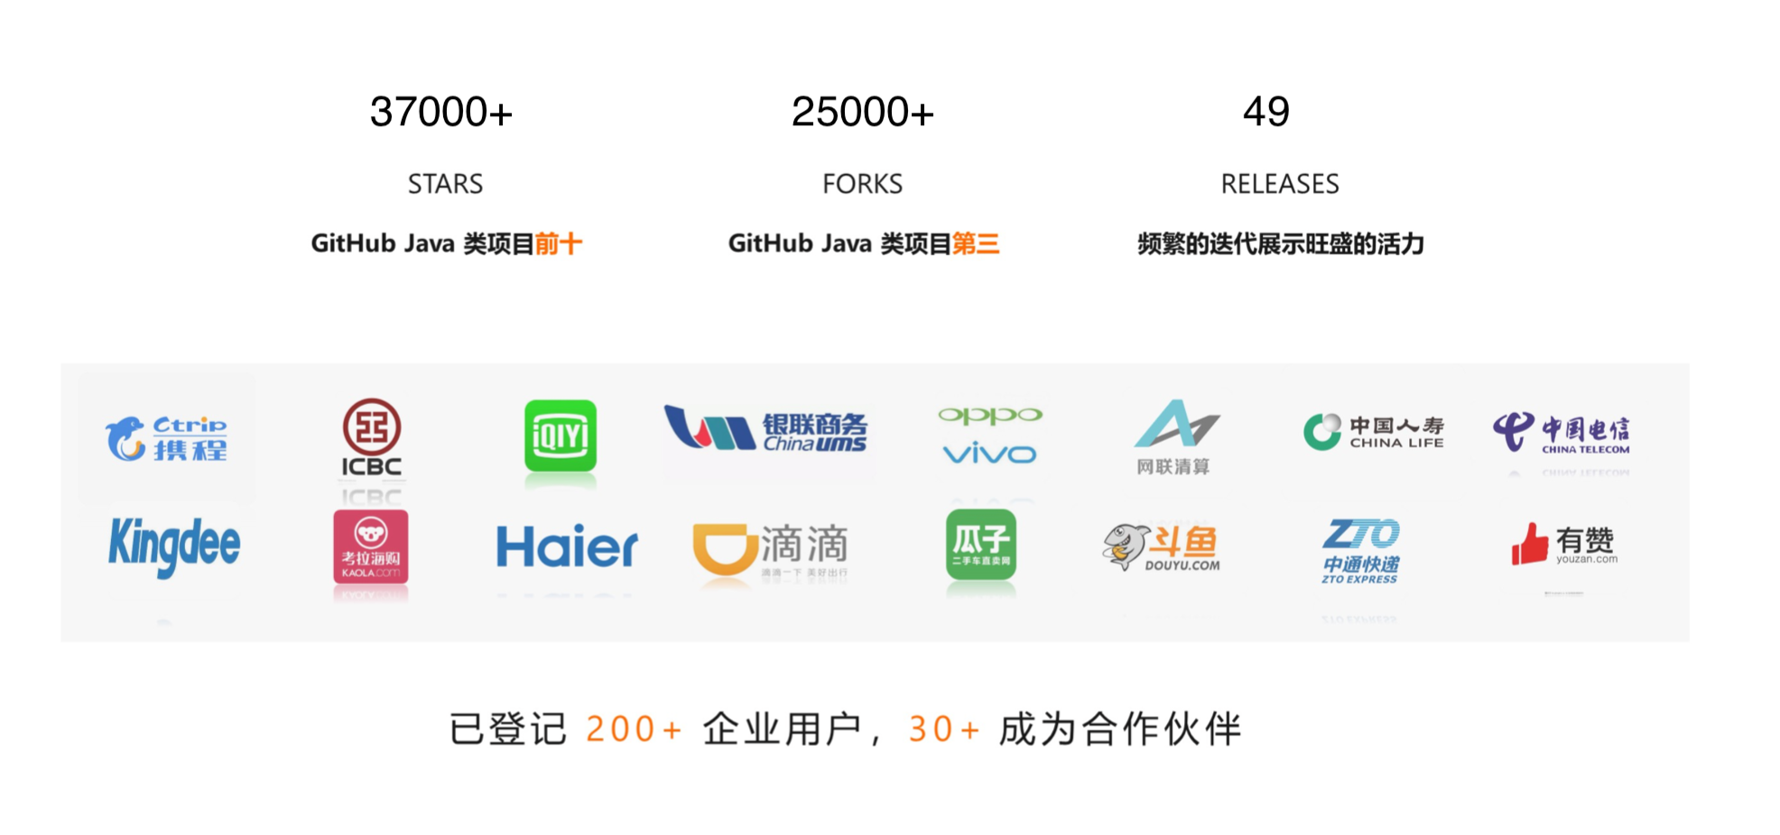
谁在用Dubbo

Slide 16
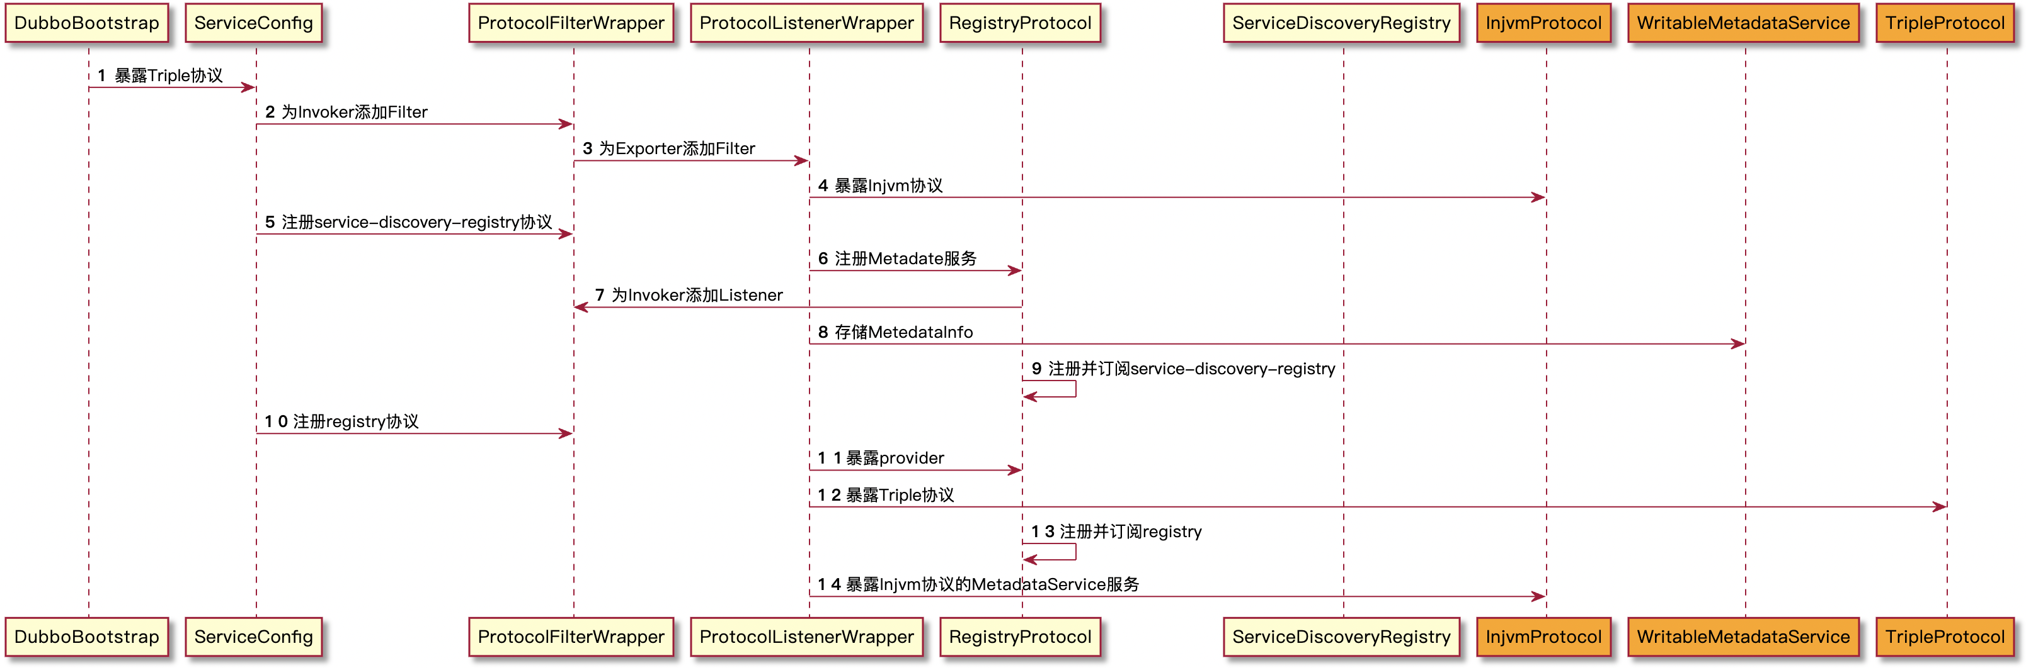
单注册中心下服务暴露过程

Slide 17
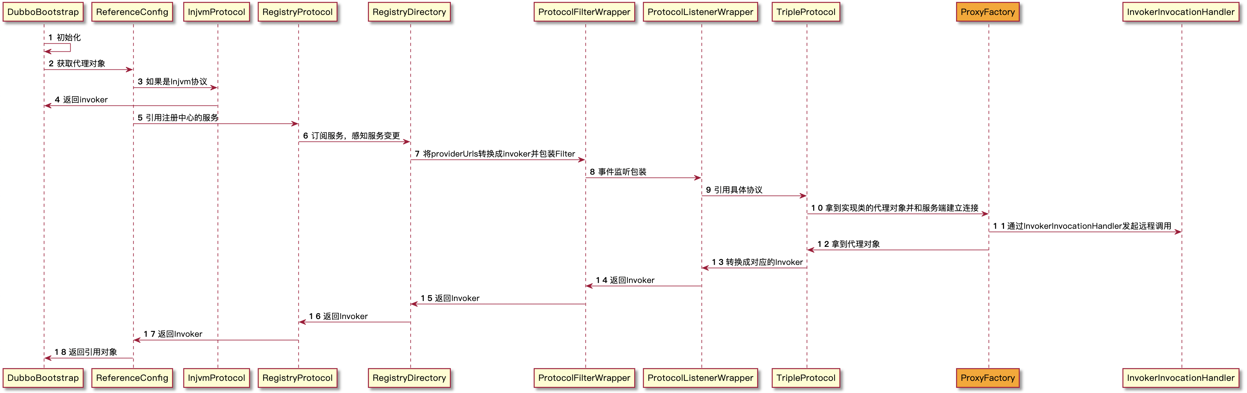
服务发现过程(不包含Migration 机制)

Slide 18
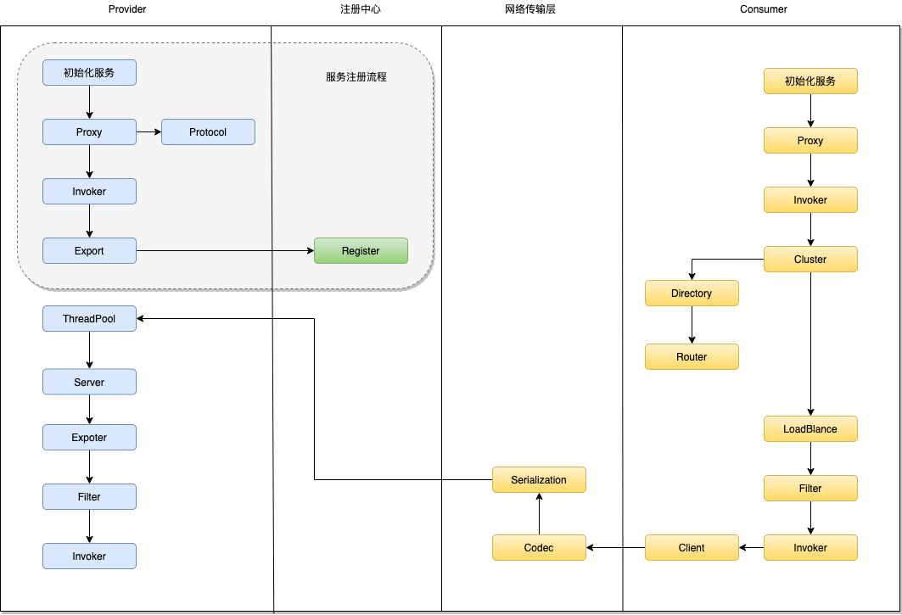
Dubbo整体调用过程

Slide 19
如何成长为一名Apache Committer
贡献文档：文档是一个项很重要的部分，目前框架缺少很多文档，这需要有人去了解对应的功能，掌握对应的代码技术，然后攥写对应的文档，这些文档未来会被其他的开发者所看到，被大家所使用，同时欢迎各位同学贡献Dubbo3的文档
Issue处理：Dubbo的issue 种类是比较多的，有bug、有feature也有Discussion等等，去找一些自己能解决的issue去解决（解答or提PR修复），帮其他人解决问题的过程中也是自己在学习一个框架的过程
代码审查：Dubbo每天都会在GitHub上收到很多PullRequest，帮助review代码也是对社区很重要的贡献
双周会：周五晚上举办的双周会上会讨论相关的议题，这些议题可能是关于Dubbo未来的发展方向，也可能是关于 Dubbo 存在的问题等等，通过讨论大家形成解决方案，然后分配任务去推动解决
心动不如行动：https://github.com/apache/dubbo/issues?q=is%3Aissue+is%3Aopen+label%3Atype%2Ftask

Slide 20

如何成长为一名Apache Committer
在我看来，成为 Apache Committer 的小窍⻔有几点:
• 把项目看成自己的事情，自发地、有激情地去做贡献 • 保持活跃、持续贡献、耐心和平常心都很重要 • 专注一个模块，吃透该模块的源码和原理，成为某个模块的专家
• 提升个人的代码品位和质量，让他人信任你的代码 • 勇敢地在邮件列表中参与讨论

Slide 21
联系我们
欢迎issue和PR：https://github.com/apache/dubbo
dev@dubbo.apache.org：开发邮件列表，您在使用或者开发 Dubbo 的过程中遇到的任何问题，都可以在这里进行提问。
commits@dubbo.apache.org：所有的提交内容都会推送到这个邮件列表，如果您对 Dubbo 的进展感兴趣，可以订阅这个邮件列表。
issues@dubbo.apache.org：所有的 issues 和修改信息都会推送到这个邮件列表。
钉钉群号：31982034

Slide 22

调查问卷

Slide 23
谢谢
THANK YOU
Apache Dubbo
https://github.com/apache/dubbo

